Slide 1
Optimisez la gestion des données d'une boutique avec R ou Python
Ruben Kraan
Data analyst
14/02/2025

Slide 2
Mission
Analyses Exploratoires des Données
Rapprochement des données de l’ERP et du CMS
Calcul du chiffre d’affaire par produits
Calcul du chiffre d’affaire total
Analyse des prix des produits

Slide 3
Analyses Exploratoires des Données
Datasets
3 fichiers
Erp
Web
Liaison

Slide 4
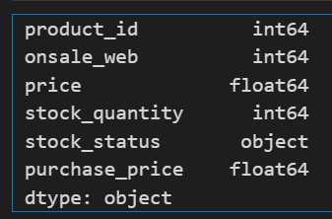
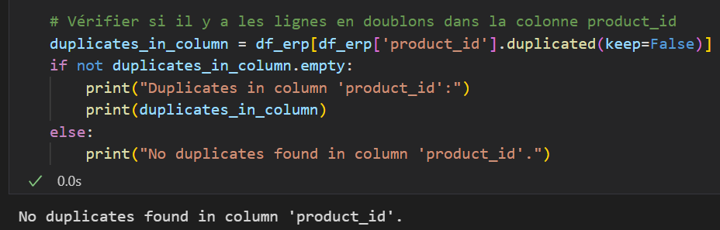
Analyses Exploratoires des Données 2
Erp

Slide 5
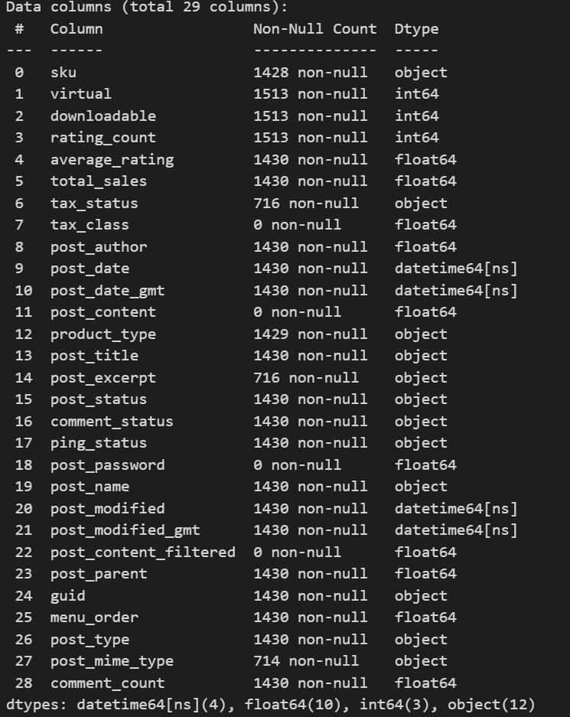
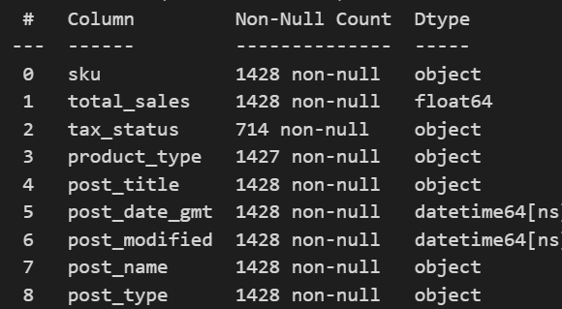
Analyses Exploratoires des Données 3
Web

Slide 6
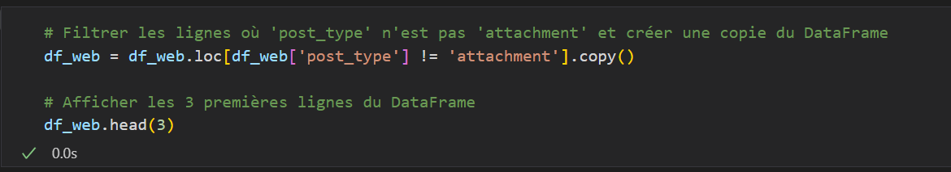
Analyses Exploratoires des Données 3
Web

Slide 7
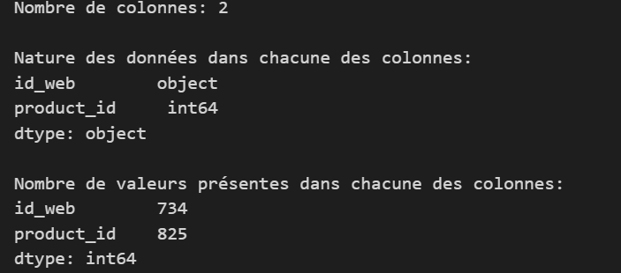
Analyses Exploratoires des Données 3
Liaison

Slide 8
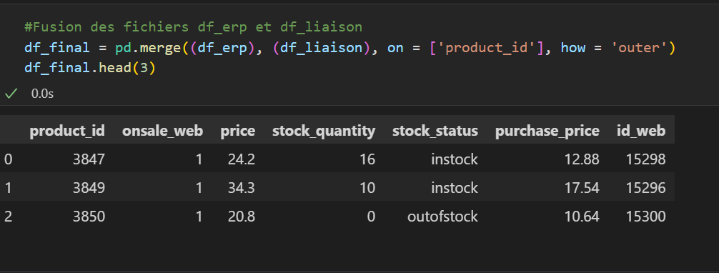
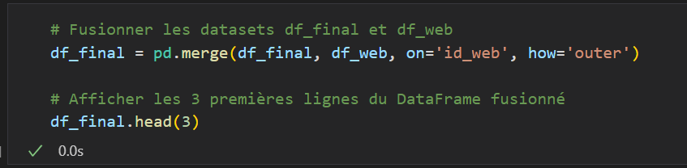
Fusion ou consolidations des données

Slide 9
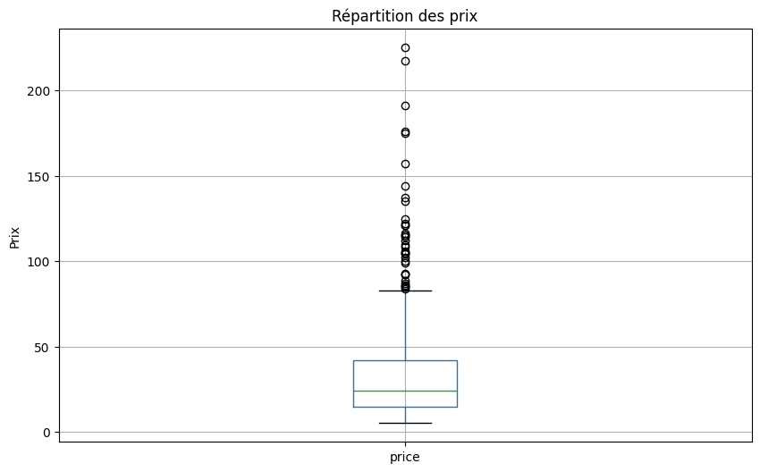
Analyses univariées du prix

Slide 10

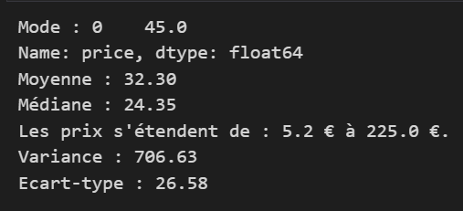
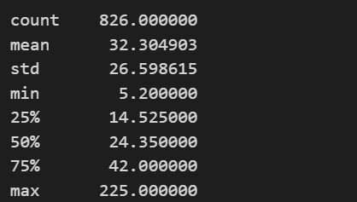
Analyses univariées du prix

Slide 11
Analyses complémentaires
CA, quantités, stocks, taux de marge et correlations
Méthodes statistiques employés
Graphique avec commentaire des résultats
Limites éventuelles de l’analyse

Slide 12
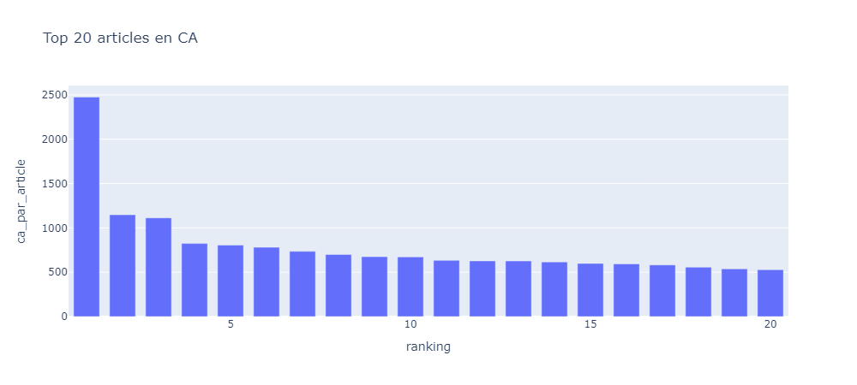
Analyses complémentaires
CA, quantités, stocks, taux de marge et correlations
CA
Champagne Egly-Ouriet Grand Cru Millésimé 2008

Slide 13
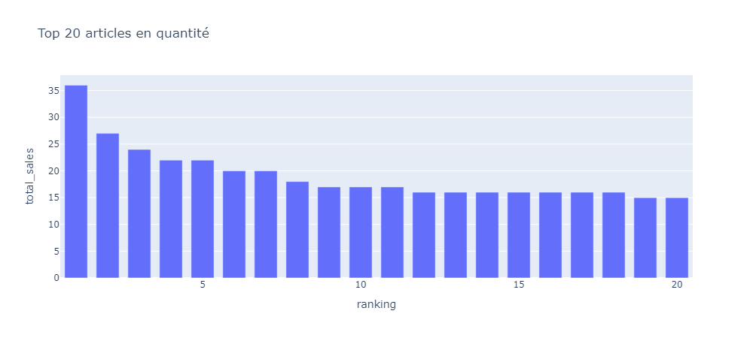
Analyses complémentaires
CA, quantités, stocks, taux de marge et correlations
Quantités
Château De La Selve IGP Coteaux de l'Ardèche
Nombre d'articles représentant 80% des ventes en CA : 433 Proportion de ces articles dans le catalogue entier : 52.42%

Slide 14
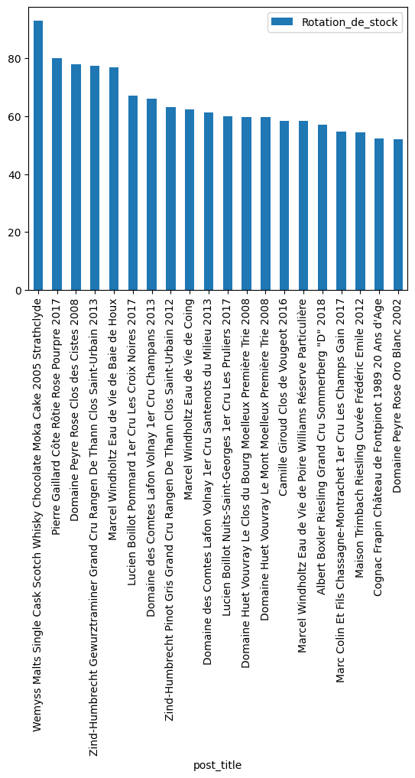
Analyses complémentaires
CA, quantités, stocks, taux de marge et correlations
Stocks
Total valorisation des stocks en euros: 532776.7
Total du nombre de produits en stock: 17834

Slide 15
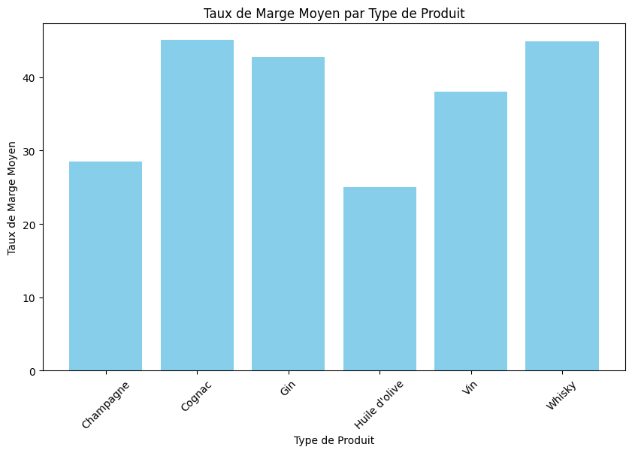

Analyses complémentaires
CA, quantités, stocks, taux de marge et correlations
Taux de Marge

Slide 16
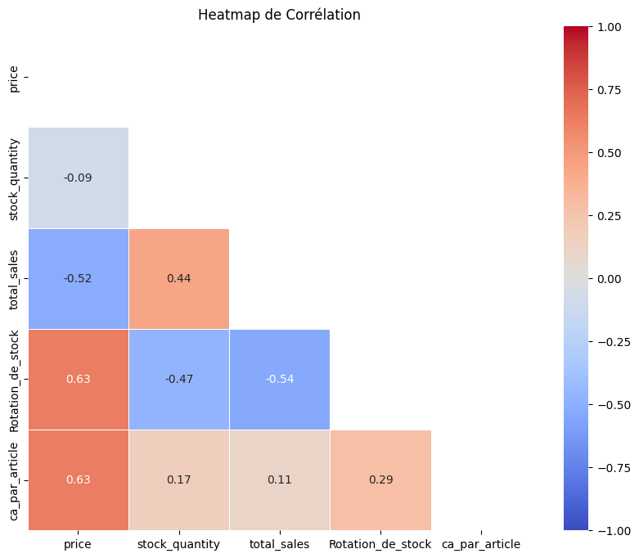
Analyses complémentaires
CA, quantités, stocks, taux de marge et correlations
Correlations

Slide 17
Actions pour la suite
Fichier WEB :
Beaucoup de données manquantes
Des colonnes non-utilisé
Des doublons pour chaque produit
Fichier ERP :
Faire attention aux cohésions entre la quantité et le statut des stocks
Fichier Liaison :
Quelques valeurs nulles

Slide 18
Actions pour la suite
Revoir les articles en ventes pour les articles en dehors 80 % du chiffres d’affaires
Revoir les articles en ventes pour les articles en dehors 80 % des produit les plus vendu
Restocker les produit avec des ventes qui sont outofstock

